Slide 1
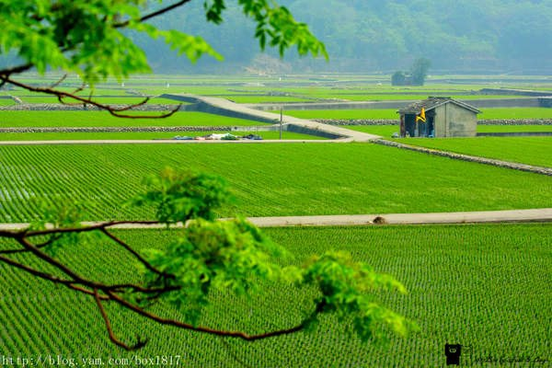
在地食物網路與農民直銷站
：
講者：黃仲杰
學歷：台灣大學農業經濟學系碩士
經歷：前臺中市外埔區農經課課長
農政單位

Slide 2
前言： 農村的困境與在地食物網絡之推動

Slide 3
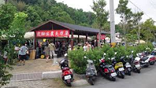
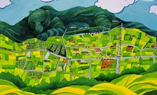
地產地銷－虎腳庄農夫市集
農村行銷

Slide 4
月光下的紅酒饗宴－地區特色產業

Slide 5
紅酒馬－地區特色產業

Slide 6
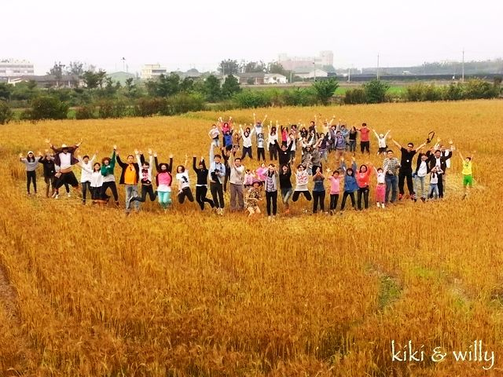
麥田圈行銷－地區特色產業

Slide 7
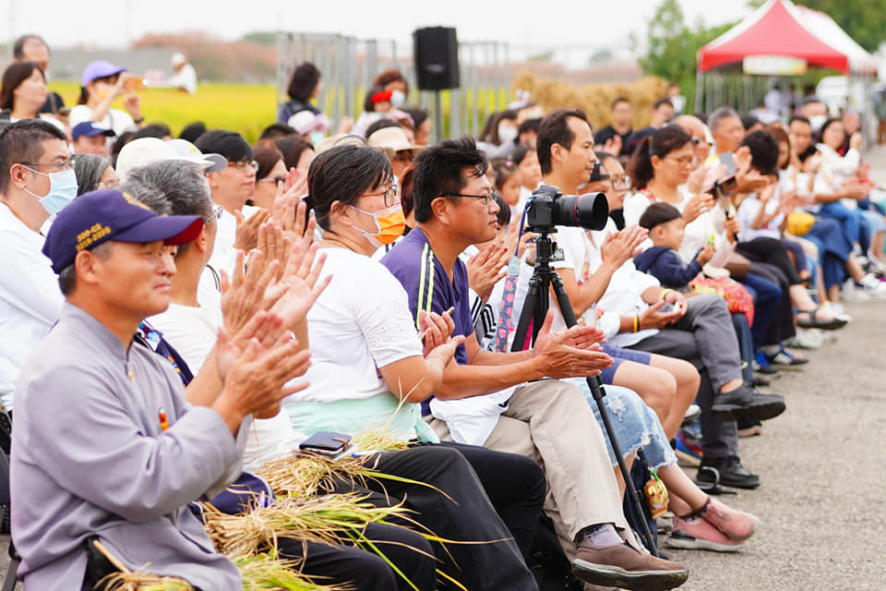
忘憂谷秋收音樂會－地區特色產業

Slide 8
日本農產直營所
日本農協原本鼓勵大量生產、大量運銷至農產品批發市場的「農產品共同運銷模式」，近年來逐漸轉型為由生產者直接供貨給超市、量販店等大型零售業者，或推動「地產地銷」（自產自銷）運動，將農產品直接送到農協「農產直營所」或「農夫市集」（Farmers’ Market）銷售，營造「看得到生產者的臉」，即產銷雙方相互信賴的消費環境，同時以當地農產品供應當地中小學校作為學生營養早餐或午餐之食材，以擴大國產農產品內需市場，成效相當卓著、活化地區經濟。

Slide 9
日本農產直營所(琦玉線上館里)

Slide 10
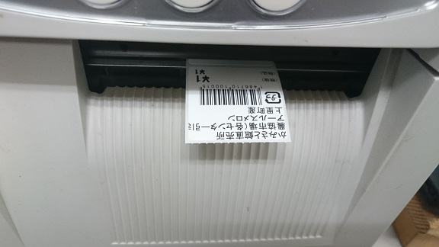

Slide 11
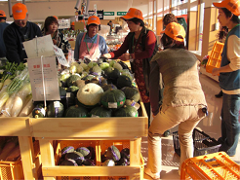
農友自己上架

Slide 12
日本的農民市場包括無人看管之商店、早市、季節商店、常設商店、店中店（於百貨公司內設專櫃）等經營型態。事業主體也涵蓋農家個人、農家團體、JA、鄉鎮公所、第三部門（NPO 組織）、民間企業等各種經營主體。目前雖無精確的統計資料，但根據推估約有14,000 家商店，其中有專責人員全年營業者約5,000 店。在設有專人且為常設商店當中，由JA 直接經營或租借相關設施營運等，JA 參與經營之農民市場約2,000店。
資療來源：山本雅之

Slide 13
全體農民市場商店之全年營業額約6,000 億日圓，其中由JA 直營或租借相關設施參與營運的商店銷售金額大約是2,500 億日圓。從農民市場主要的品項：蔬菜、水果、花卉進行分析，日本全體產值（農家販賣金額）約3 兆2,000 億日圓（2008 年度），因此可以推估農民市場的比率約占15～20％左右。
資療來源：山本雅之

Slide 14
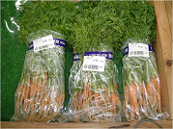
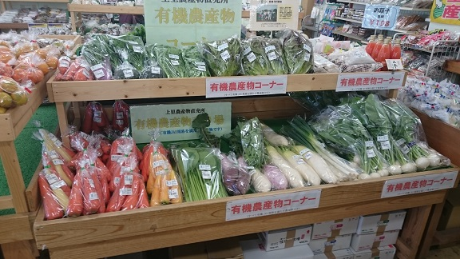
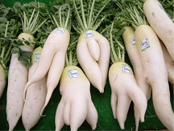
畸形及有機農產品

Slide 15
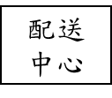
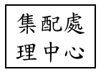

Slide 16
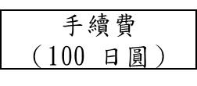
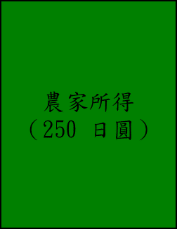
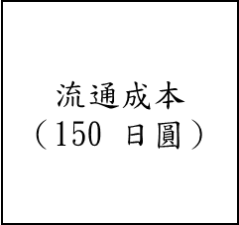
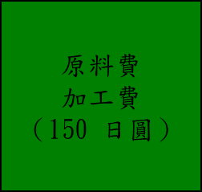
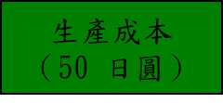
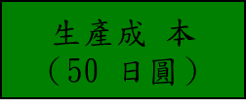

Slide 17
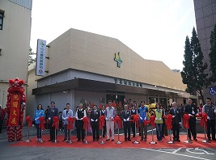
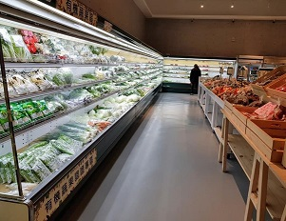
竹北市新農民市場
台灣的農產直銷站共50處以上，其中44處為農會成立

Slide 18
新埔新農民市場

Slide 19
大甲直売所
地理位置
鄰近大甲區公所道路寬敞好停車
知名補習班正對面,接送學子媽媽潛在消費力龐大
銷售時間
全年無休 上午10點至下午7點

Slide 20
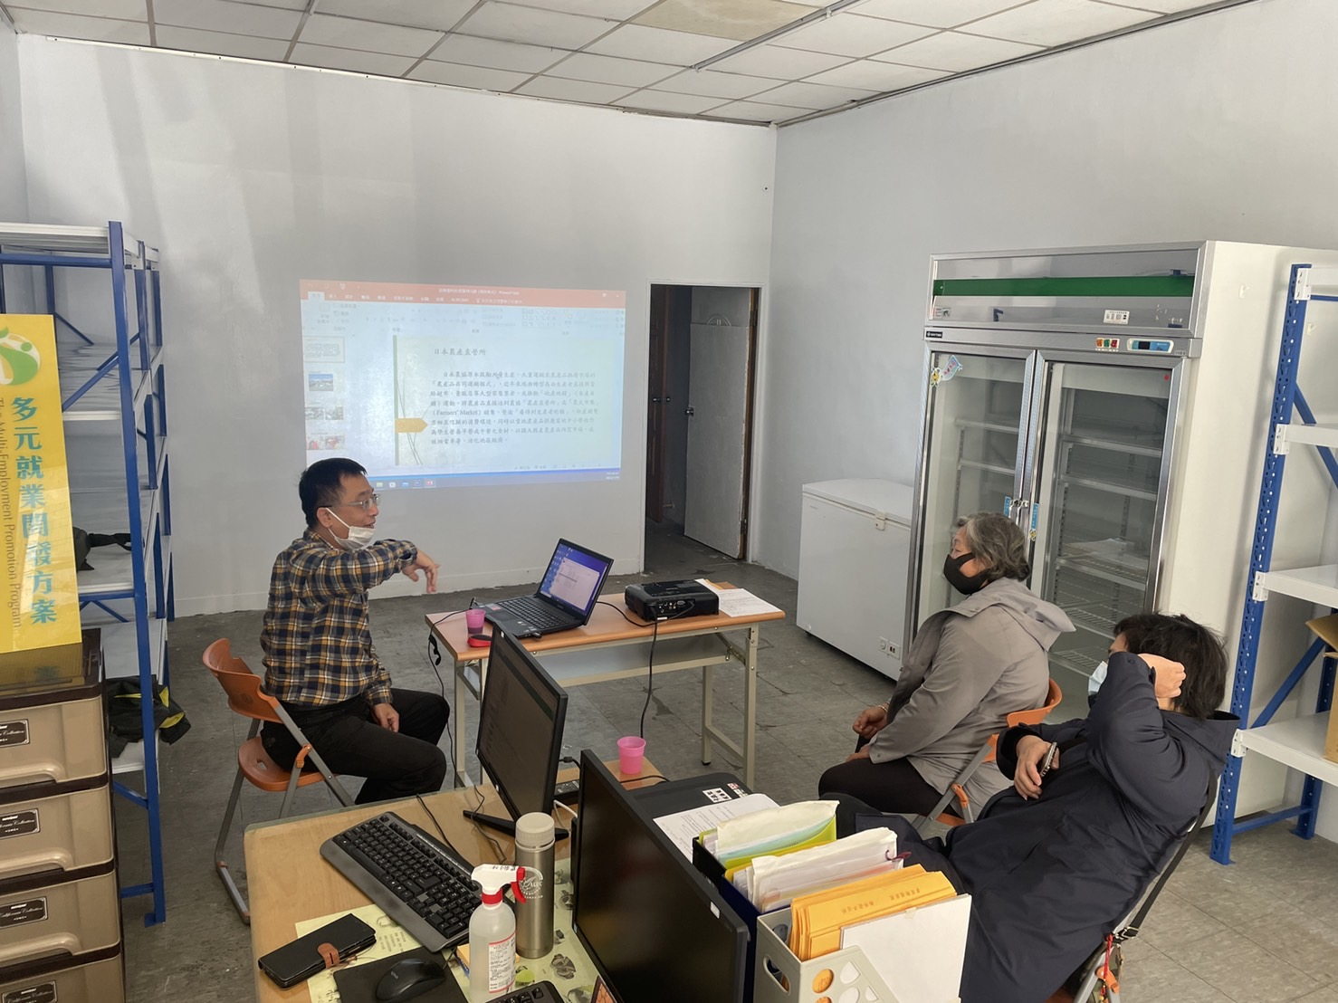
農民及產品定位
生鮮農產品為主，自產農產加工品為輔
所在地區農民或產銷班
專業系統化管理
少量多樣，具有機農產品標章、產銷履歷農產品標章、台灣優良農產品標章、臺灣農產品生產追溯條碼、友善環境耕作之農產品品項為主
參加展售之農民或產銷班得於供貨前向主辦單位登記擬展售之品項、數量等資訊，以利進行標籤列印及廣宣議題規劃
契約規範供貨之數量及品質嚴禁批貨供應

Slide 21
民間版直銷站管理系統

Slide 22
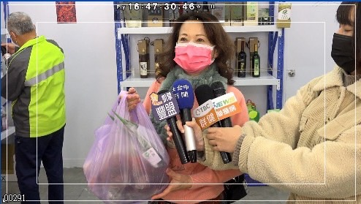
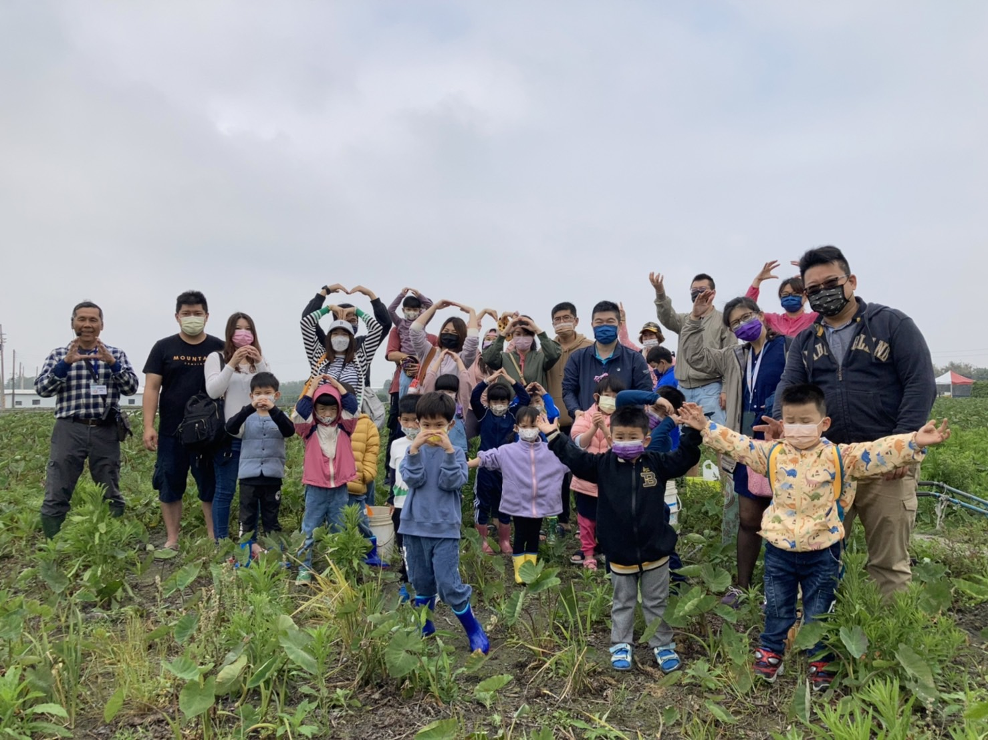
廣告宣傳議題及論壇等行銷
開幕
全國直銷站論壇
2022
1 月
2 月
3 月
4 月
5 月
6 月
7 月
8 月
9 月
10 月
11 月
12 月
規劃廣告宣傳議題及論壇等行銷方式：規劃辦理塑造具地方特色，發揮個人或產品群特色，依時令或季節進行主題行銷活動，活絡消費市場。並於8月份籌辦全國直銷站論壇，邀集全臺40幾場直銷站夥伴一起共襄盛舉。

Slide 23
國內農民直銷站與團購結合
配合後疫情時代，以直銷站為基地，將透過直銷站、取貨站、電商網購、團購直播及社區深度巡禮，串聯各地直銷站、農漁會及社區之優良農特產品及加工品、特色商品，以網路與實體通路，線上及線下整合行銷，進行虛實整合行銷，並推出線上直播團購與蔬果方便包販售，吸引消費者追逐。

Slide 24
謝謝！敬請指教

